Slide 1


ТОГАДН по Псковской области Межрегионального территориального управления Федеральной службы
по надзору в сфере транспорта по Северо-Западному федеральному округу
Результаты
правоприменительной практики
и соблюдения обязательных требований
в сфере автомобильного транспорта
за I квартал 2026 года.
13 мая 2026 года

Slide 2

Федеральная служба по надзору в сфере транспорта
Целями обобщения и анализа правоприменительной практики являются: - обеспечение единства практики применения органами госавтодорнадзора Федеральной службы по надзору в сфере транспорта федеральных законов и нормативных правовых актов Российской Федерации, иных нормативных документов, обязательность применения которых установлена законодательством Российской Федерации (далее – обязательные требования); - обеспечение доступности сведений о правоприменительной практике органов госавтодорнадзора Федеральной службы по надзору в сфере транспорта путем их публикации для сведения подконтрольных субъектов; - совершенствование нормативных правовых актов для устранения устаревших, дублирующих и избыточных обязательных требований и контрольно-надзорных функций; - повышение результативности и эффективности контрольно-надзорной деятельности; - выработка путей по минимизации причинения вреда охраняемым законом ценностям при оптимальном использовании материальных, финансовых и кадровых ресурсов органов госавтодорнадзора Федеральной службы по надзору в сфере транспорта, позволяющих соблюдать периодичность плановых и внеплановых контрольных(надзроных) мероприятий объектов государственного надзора.

Slide 3
Федеральная служба по надзору в сфере транспорта
Задачами обобщения и анализа правоприменительной практики являются: выявление проблемных вопросов применения органами госавтодорнадзора статей Кодекса Российской Федерации об административных правонарушениях, отнесенных к их полномочиям, к нарушителям обязательных требований; выработка оптимальных решений проблем правоприменительной практики с привлечением заинтересованных лиц и их реализация; выявление устаревших, дублирующих и избыточных обязательных требований и контрольных (надзорных) функций, подготовка и внесение предложений по их устранению; подготовка предложений по совершенствованию законодательства; выявление типичных нарушений обязательных требований и подготовка предложений по реализации профилактических мероприятий для их предупреждения; выработка рекомендаций в отношении мер, которые должны применяться органами госавтодорнадзора Федеральной службы по надзору в сфере транспорта в целях недопущения типичных нарушений обязательных требований.

Slide 4
Федеральная служба по надзору в сфере транспорта
В качестве источников формирования Доклада использованы - результаты контрольных (надзорных) мероприятий по контролю, профилактических мероприятий в том числе осуществляемых без взаимодействия с юридическими лицами и индивидуальными предпринимателями; - результаты обжалований действий и решений должностных лиц Управления в административном или судебном порядке и иные материалы судебной практики; - результаты рассмотрения заявлений и обращений граждан; - результаты взаимодействия с территориальными органами Федеральной службы судебных приставов по принудительному взысканию административных штрафов и приостановлению деятельности.

Slide 5

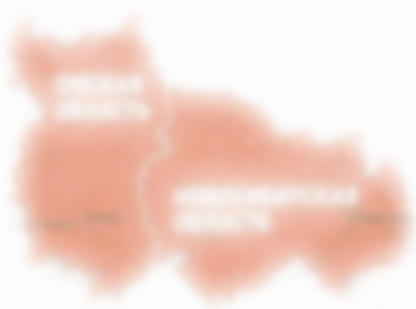

Федеральная служба по надзору в сфере транспорта
 |  | пресечение нелегальных перевозок пассажиров и иных лиц автобусами
Основные направления
контрольно-надзорной и
профилактической деятельности
Управления
профилактика и предупреждение аварийности при осуществлении деятельности по перевозкам пассажиров и иных лиц автобусами
пресечение нелегальных перевозок пассажиров и иных лиц автобусами
проведение профилактических мероприятий информационного и предупредительного характера

Slide 6
Федеральная служба по надзору в сфере транспорта
 |  | пресечение нелегальных перевозок пассажиро в и иных лиц автобусами
Постановление Правительства Российской Федерации от 10.03.2022 №336 «Об особенностях организации и осуществления государственного контроля (надзора), муниципального контроля»
С 10 марта 2022 года
Запрещает проведение плановых и внеплановых контрольных (надзорных) мероприятий
за исключением плановых в отношении объектов высокого риска, внеплановых в связи с угрозой жизни и тяжкого вреда здоровью граждан
Разрешает проведение профилактический мероприятий, контрольных (надзорных) мероприятий без взаимодействия,
постоянного рейда.
На 2026 год Отделом был подготовлен План проведения плановых контрольных (надзорных) мероприятий, включающий 4 проверки контролируемых лиц. По техническим причинам данный План не удалось согласовать с органами Прокуратуры.
В I квартале 2026 года внеплановые проверки не проводились.

Slide 7
Федеральная служба по надзору в сфере транспорта
Результаты профилактических мероприятий за I квартал 2026 года
Наименование показателя | Подразделение МТУ Ространснадзора по СЗФО
 | Псковская область
Проведено информирований подконтрольных субъектов | 3476
Проведено консультирований, из них: | 4041
при личном обращении | 3981
при получении письменного запроса | 0
в ходе проведения профвизита | 60
Объявлено предостережений | 237
Проведено профилактических визитов, из них: | 11
обязательных | 5
по заявлению | 6
Проведено наблюдений за соблюдением обязательных требований (мониторинг безопасности) | 237

Slide 8
Федеральная служба по надзору в сфере транспорта
ЦЕЛИ И ЗАДАЧИ ПРОВЕДЕНИЯ ПОСТОЯННОГО РЕЙДА
Пресечение нелегальных перевозок
пассажиров и иных лиц автобусами
перевозки пассажиров
без лицензии
Перевозка пассажиров
в отсутствии договора обязательного страхования гражданской ответственности перевозчика
выявление субъектов, на регулярной основе перевозящих пассажиров без карт маршрута, под видом заказных

Slide 9
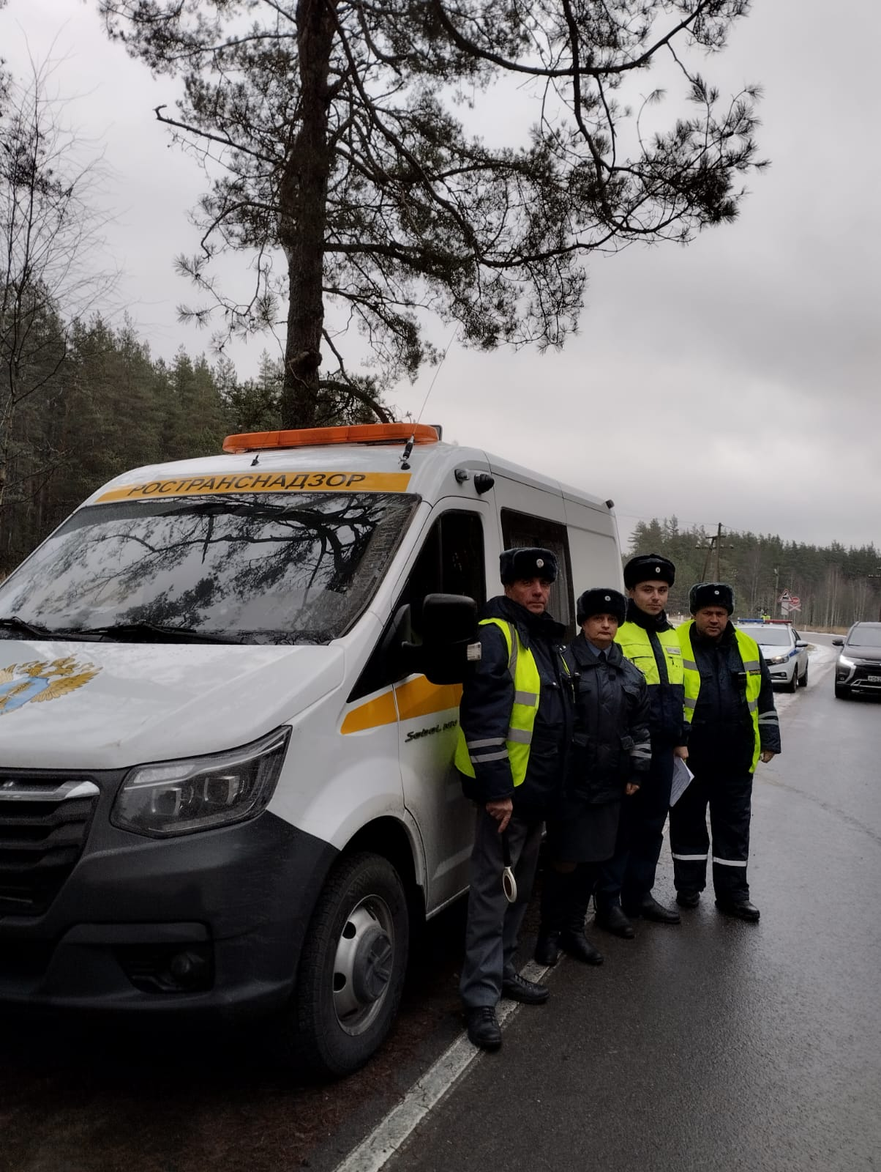
Федеральная служба по надзору в сфере транспорта

Slide 10
Федеральная служба по надзору в сфере транспорта
Результаты проведения постоянного рейда в части профилактики, выявления и пресечения правонарушений в сфере пассажирских перевозок за I квартал 2026 года
Наименование показателя | Подразделение МТУ Ространснадзора по СЗФО
 | Псковская область
Количество проверенных транспортных средств, всего | 106
в том числе с нарушениями | 21
Количество выявленных нарушений | 31
Составлено протоколов | 15
Вынесено постановлений | 16
Сумма наложенных штрафов , тыс. руб. | 375,0
Сумма взысканных штрафов, тыс. руб. | 215,0
Изъято транспортных средств | 0

Slide 11
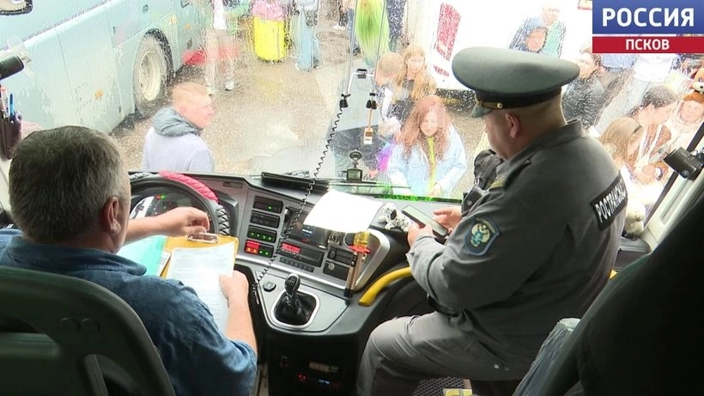
Федеральная служба по надзору в сфере транспорта

Slide 12
Федеральная служба по надзору в сфере транспорта
Результаты государственного контроля за осуществлением международных автомобильных перевозок за I квартал 2026 года
Наименование показателя | Подразделение МТУ Ространснадзора по СЗФО
 | Псковская область
Проверено транспортных средств | 4725
Выявлено транспортных средств с нарушениями | 1731
Выявлено нарушений | 2035
Вынесено постановлений о привлечении к адм. ответственности | 1828
Сумма наложенных адм. штрафов, тыс. руб. | 33524,5
Сумма взысканных адм. штрафов, тыс. руб. | 20924,9
Задержано ТС в порядке ст. 27.13 КоАП РФ | 123

Slide 13
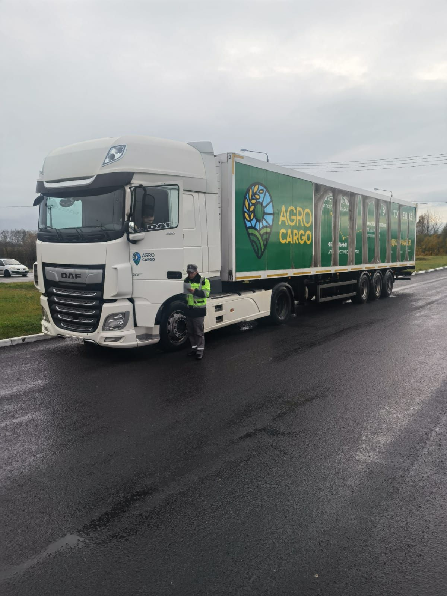
Федеральная служба по надзору в сфере транспорта

Slide 14
Федеральная служба по надзору в сфере транспорта
Результаты государственного контроля грузовых перевозок по РФ и весогабаритных параметров за I квартал. 2026 года
Наименование показателя | Подразделение МТУ Ространснадзора по СЗФО
 | Псковская область
Проверено транспортных средств | 379
Выявлено ТС с нарушениями весогабаритных параметров | 20
Вынесено постановлений о привлечении к адм. ответственности | 25
Сумма наложенных адм. штрафов, тыс. руб., | 2102,5
Сумма взысканных адм. штрафов, тыс. руб. | 1260,0
Задержано ТС | 12

Slide 15
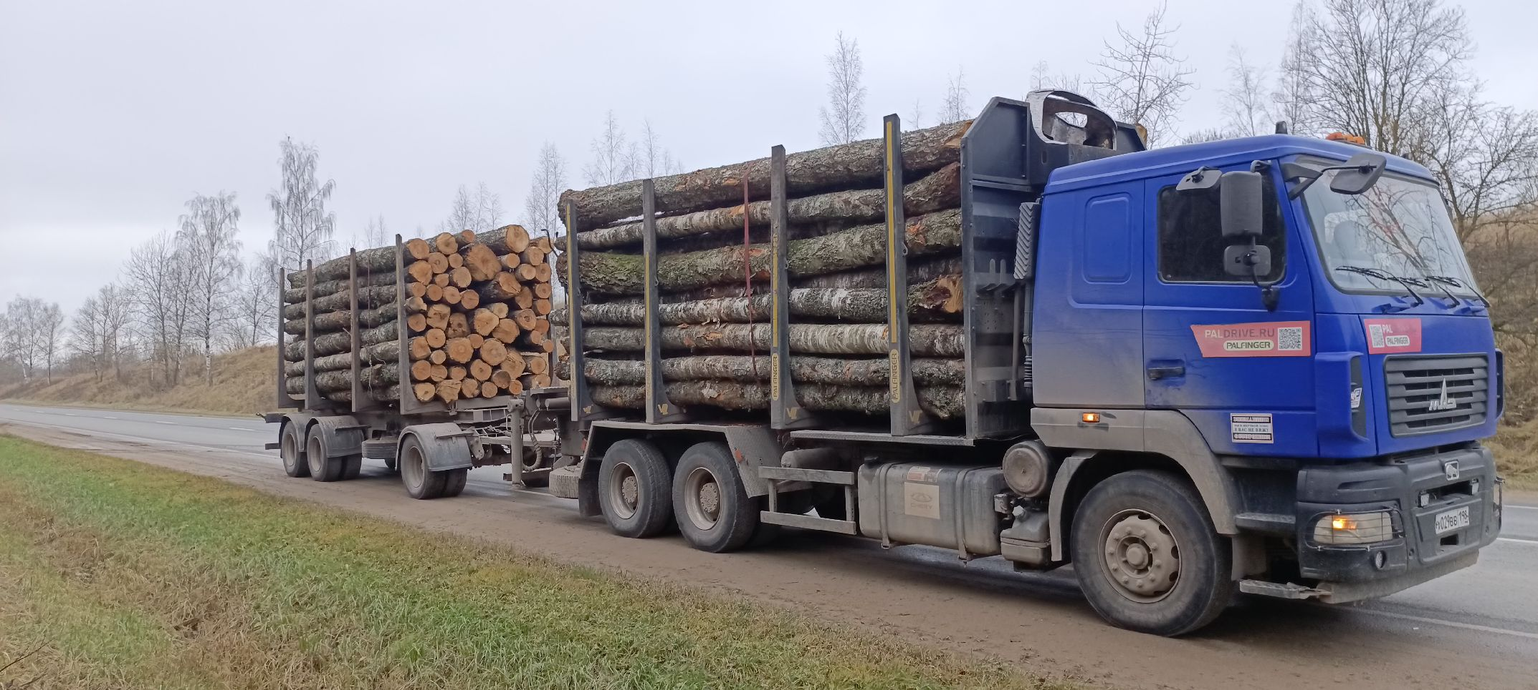
Федеральная служба по надзору в сфере транспорта

Slide 16
Федеральная служба по надзору в сфере транспорта
Результаты государственного контроля (надзор) за обеспечением сохранности автомобильных дорог федерального значения за I квартал. 2026 года
Наименование показателя | Подразделение МТУ Ространснадзора по СЗФО
 | Псковская область
Всего на поднадзорной территории автомобильных дорог федерального значения, км | 914,11
всего протяженность обследованных участков автомобильных дорог федерального значения (с учетом повторных обследований) | 797,0
Выявлено нарушений в результате проведенных обследований автомобильных дорог федерального значения, ед. | 181
Проведено КНМ и постоянных рейдов на автомобильных дорогах федерального значения, всего | 6
Составлено протоколов, ед. | 6
Вынесено постановлений, ед. | 5
Сумма наложенных штрафов, тыс. руб. | 840,0

Slide 17
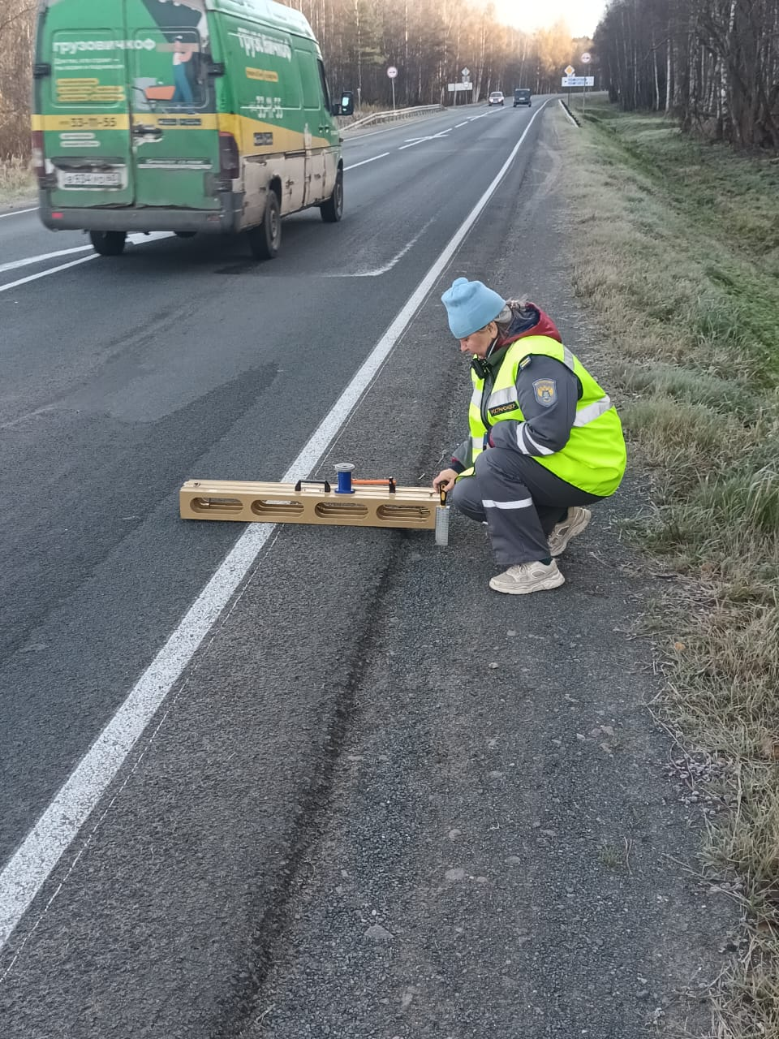
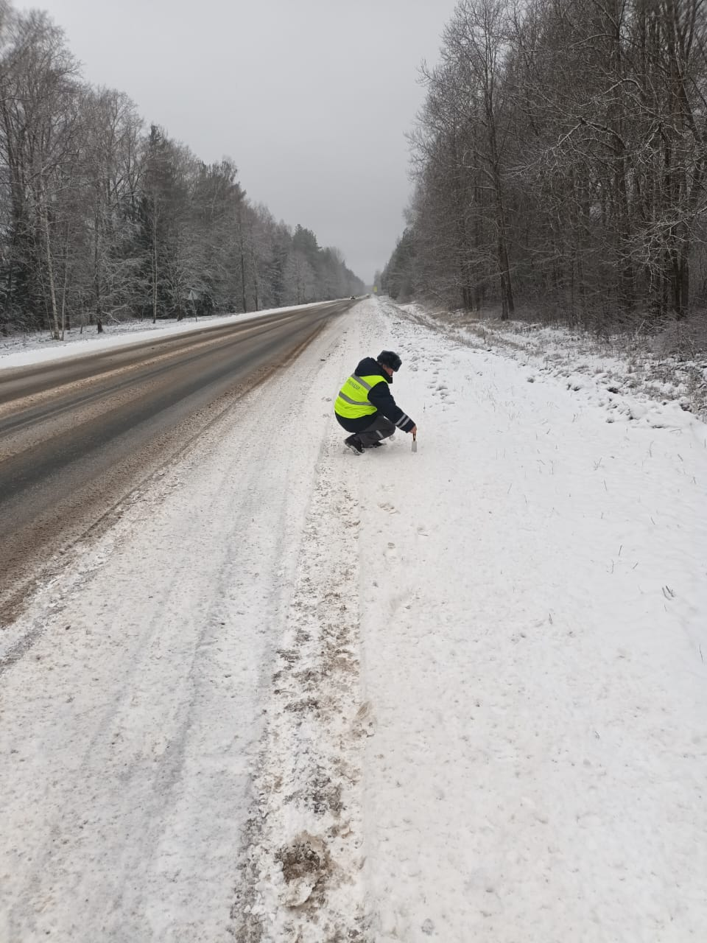
Федеральная служба по надзору в сфере транспорта

Slide 18
Федеральная служба по надзору в сфере транспорта
лицензионно-разрешительная деятельность ТОГАДН
Лицензирование перевозок автобусами
Допуск к осуществлению международных автомобильных перевозок
Выдача специальных разрешений на перевозку опасных грузов
Прием уведомлений о начале деятельности по перевозке грузов автомобильным транспортом

Slide 19
Федеральная служба по надзору в сфере транспорта
Аттестационные и экзаменационные функции ТОГАДН
Аттестация специалистов, ответственных за обеспечение безопасности дорожного движения
Выдача удостоверений об утверждении курсов подготовки водителей автотранспортных средств, перевозящих опасные грузы
Проведение экзаменов и выдача свидетельств о подготовке водителей автотранспортных средств, перевозящих опасные грузы и консультантов по перевозке опасных грузов
Выдача специальных разрешений на перевозку опасных грузов
Проведение экзаменов экзамен на право получения свидетельства профессиональной компетентности международного автомобильного перевозчика

Slide 20
Федеральная служба по надзору в сфере транспорта
Результаты оказания государственных услуг по выдаче разрешительных документов на автомобильном транспорте за I квартал 2026 года
Наименование показателя | Псковская область
Выдано лицензий | 8
Включено (исключено) автобусов в реестр лицензий | 11/120
Российских перевозчиков, допущено к осуществлению международных автомобильных перевозок | 27
Включено транспортных средств, допущено к осуществлению международных автомобильных перевозок | 75
Выдано специальных разрешение на осуществление автомобильных перевозок опасных грузов | 40
Выдано свидетельств ДОПОГ водителям, перевозящим ОГ | 26

Slide 21
Федеральная служба по надзору в сфере транспорта
Профилактика и предупреждение аварийности при осуществлении
деятельности по перевозкам
пассажиров и иных лиц автобусами
анализ аварийности и мониторинг ситуации в сфере автомобильного транспорта на территории Псковской области
плановые и внеплановые проверки субъектов транспортного комплекса и плановые рейдовые осмотры транспортных средств на линии

Slide 22

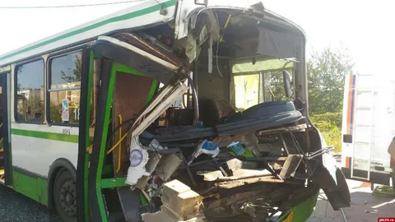
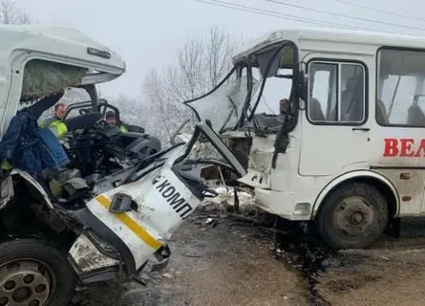
Федеральная служба по надзору в сфере транспорта
Аварийность на лицензируемом транспорте
По вине лицензиатов в I квартале 2026 года на территории Псковской области зарегистрировано - 2 ДТП, в которых - 0 человек погиб и пострадало - 3 человека.
В сравнении с АППГ- 2025 года показателей аварийности составляет:
по количеству ДТП – 3;
- по количеству пострадавших – 0;
- по количеству погибших – 3 .

Slide 23
Федеральная служба по надзору в сфере транспорта
Обеспечения условий доступности для пассажиров из числа инвалидов за I квартал 2026 года.
Наименование показателя | Подразделение МТУ Ростроанснадзора по СЗФО
 | Псковская область
Количество проведенных мероприятий в режиме постоянного рейда | 32
Количество проверенных ТС( автобусов) | 27
Проверено: вокзалов | 0
автостанций | 5
Выявлено нарушений | 8
Проведено информирований | 0
Объявлено предостережений | 0
Проведено консультирований | 0
Вынесено постановлений по ст. 9.13 КоАП РФ | 8
Сумма наложенных штрафов, тыс. руб. | 230,0

Slide 24
Федеральная служба по надзору в сфере транспорта
Обобщенные данные по правоприменительной практике за I квартал 2026 года
Наименование показателя | Подразделение МТУ Ространснадзора по СЗФО
 | Псковская область
Возбуждено дел об административных правонарушениях | 2542
Составлено протоколов | 2677
Вынесено постановлений о привлечении к административной ответственности, всего | 2538
в том числе в виде административного штрафа | 2538
в виде предупреждения | 0
Количество прекращенных дел об АП | 2
Привлечено к административной ответственности, всего | 2536
должностных лиц | 13
юридических лиц | 55
водителей | 2441
индивидуальные предприниматели | 27
Сумма наложенных административных штрафов за минусом обжалованных, тыс. руб. | 42081,0
Сумма взысканных административных штрафов, тыс. руб. | 26568,575
Уплаченных в соответствии со ст. 32.2 КоАП РФ 50% | 11199,483
Процент взысканных штрафов | 86,0

Slide 25
Федеральная служба по надзору в сфере транспорта
Наиболее распространенные нарушения, оказывающие влияние на безопасность дорожного движения
- несоблюдение требований порядка посадки и высадки пассажиров;
использование для осуществления регулярных перевозок пассажиров автобуса при отсутствии карты маршрута регулярных перевозок;
- использование автобуса с иными характеристиками, чем те, которые предусмотрены картой маршрута регулярных перевозок;
- осуществление перевозок пассажиров и багажа, грузов автомобильным транспортом с нарушением требований о проведении предрейсовых медицинских осмотров водителей транспортных средств;
- уклонение от исполнения требований к обеспечению доступности для инвалидов объектов социальной, инженерной и транспортной инфраструктур и предоставляемых услуг;
- осуществление деятельности в области транспорта с нарушением условий, предусмотренных лицензией. В частности: заполнение путевых листов в порядке, установленном Министерством транспорта Российской Федерации в соответствии со статьей 6 Федерального закона "Устав автомобильного транспорта и городского наземного электрического транспорта";
- использование лицензиатом для осуществления лицензируемой деятельности автобусов сведения о которых не внесены в реестр лицензий на осуществление лицензируемого вида деятельности;

Slide 26
Федеральная служба по надзору в сфере транспорта
Наиболее распространенные нарушения, оказывающие влияние на безопасность дорожного движения
- несоблюдение перевозчиком требований законодательства Российской Федерации об обязательном страховании гражданской ответственности перевозчика за причинение вреда жизни, здоровью, имуществу пассажиров;
- управление транспортным средством без тахографа либо с нарушением установленных нормативными правовыми актами Российской Федерации требований к использованию тахографа;
- несоблюдение установленных нормативными правовыми актами Российской Федерации норм времени управления транспортным средством и отдыха;
- движение тяжеловесного или крупногабаритного транспортного средства с превышением допустимых габаритов транспортного средства либо с превышением допустимой массы транспортного средства или допустимой нагрузки на ось транспортного средства без специального разрешения; - движение транспортного средства, имеющего разрешенную максимальную массу свыше 12 тонн, по автомобильным дорогам общего пользования федерального значения без внесения платы в счет возмещения вреда, причиняемого автомобильным дорогам общего пользования федерального значения таким транспортным средством.

Slide 27
ТОГАДН по Псковской области Межрегионального территориального управления Федеральной службы
по надзору в сфере транспорта по Северо-Западному федеральному округу
СПАСИБО ЗА ВНИМАНИЕ!

